Slide 1
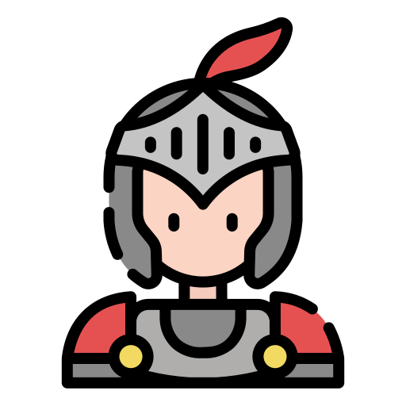
Ascendria
Készítette: Varga András Turi Gergő Kocsis Dominik

Slide 2

Játékmenet
Ascendria világában játszódik a történetünk. Egy hős zsoldos lovagot irányítva kell felküzdenünk magunkat a varázslatos kastélyokon keresztül, egy hegy csúcsára.

Slide 3
01
A helyszínek

Slide 4
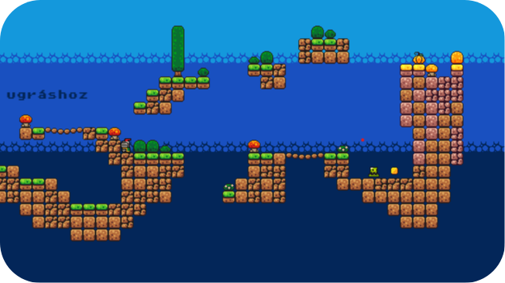

Slide 5
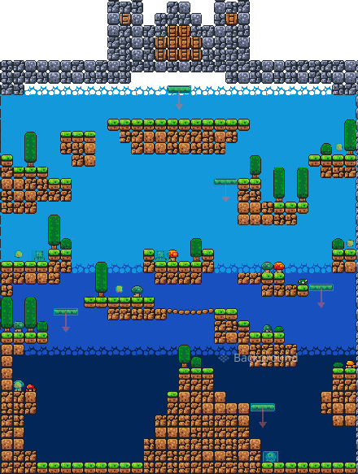

Slide 6
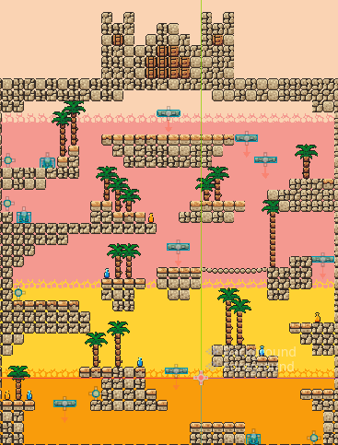

Slide 7
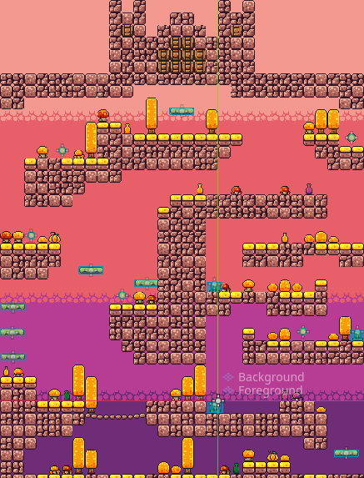

Slide 8
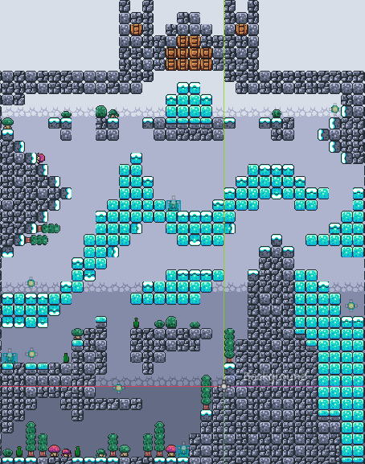

Slide 9
02
Combat / Animáció

Slide 10

Dodge Roll
A karakterünk első megtanulható képessége egy csúszás a földön bukfencezve, vagy a levegőben szaltózva.

Slide 11
Sword Slash
A második megtanulható képesség egy előresuhintás egy karddal, amely bármely a hős útjában álló szörnyet megsemmisít.

Slide 12
Shield Block
A végső megtanulható képesség egy pajzzsal való védekezés, mely amíg nyomva tartjuk az adott gombot, a hőst halhatatlanná, de mozgásképtelenné teszi.

Slide 13
Köszönjük
a figyelmet

